Slide 1
Fuerza magnética
Sobre carga en movimiento
Sobre hilo con corriente

Slide 2
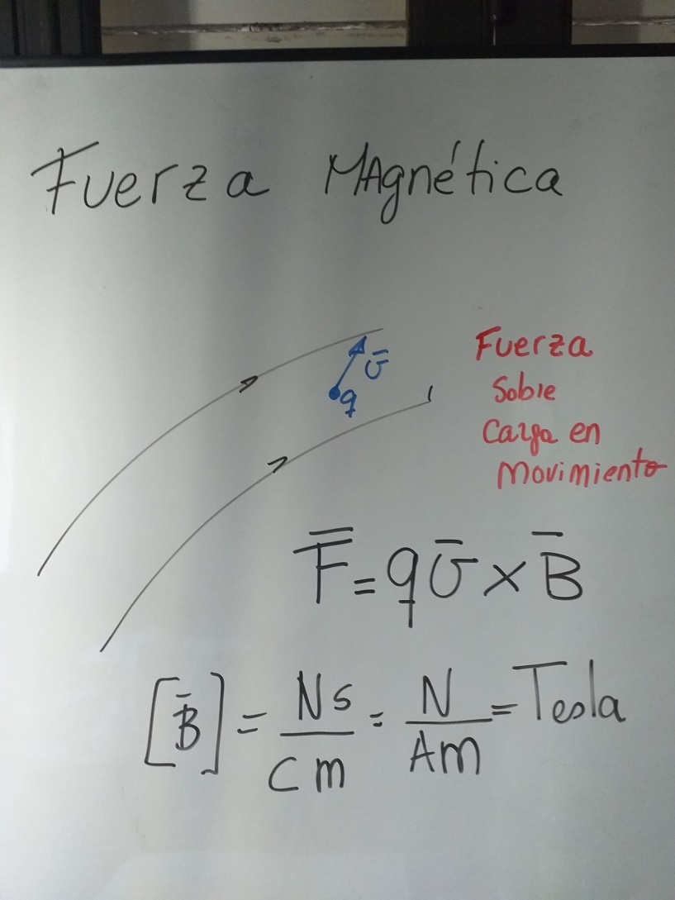




Slide 3
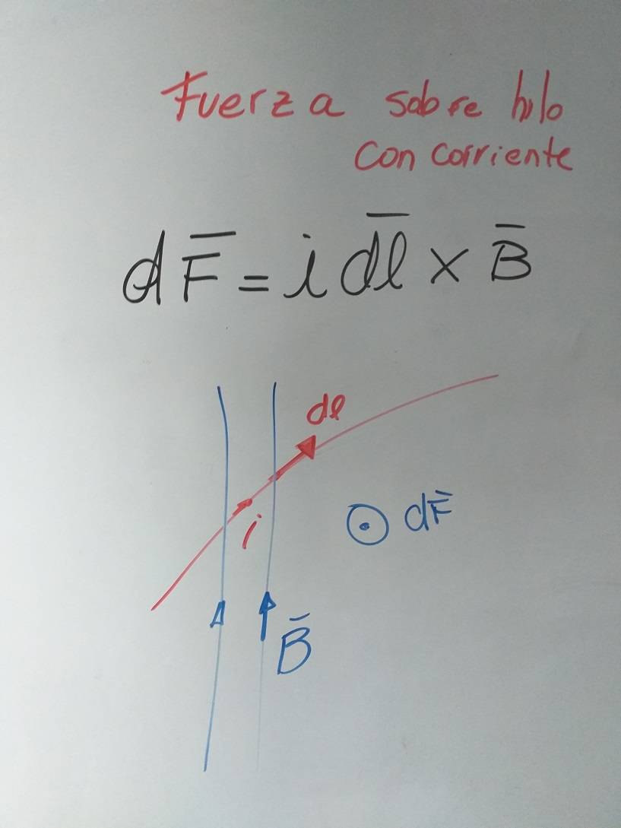

Slide 4
Fuerza de Lorentz

Slide 5
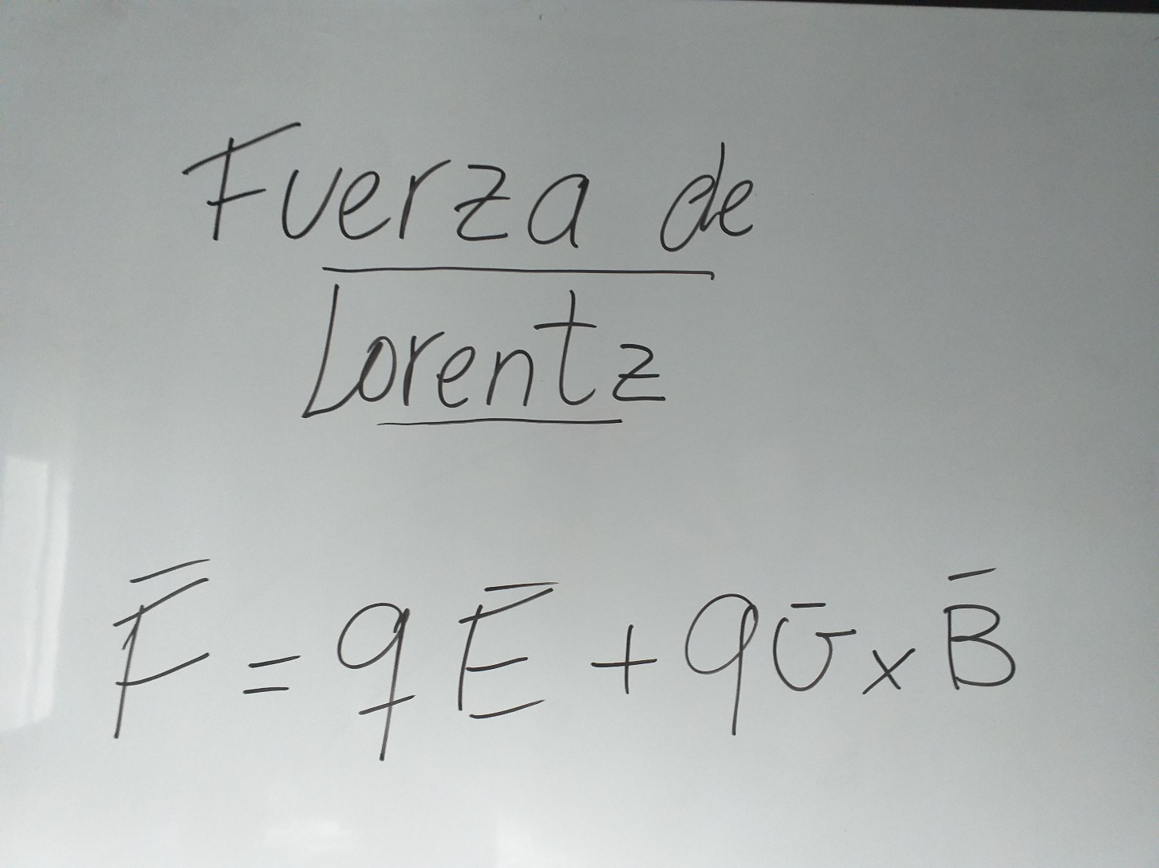

Slide 6
P 1 gn

Slide 7


Slide 8







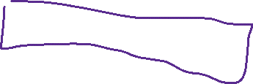


















Slide 9
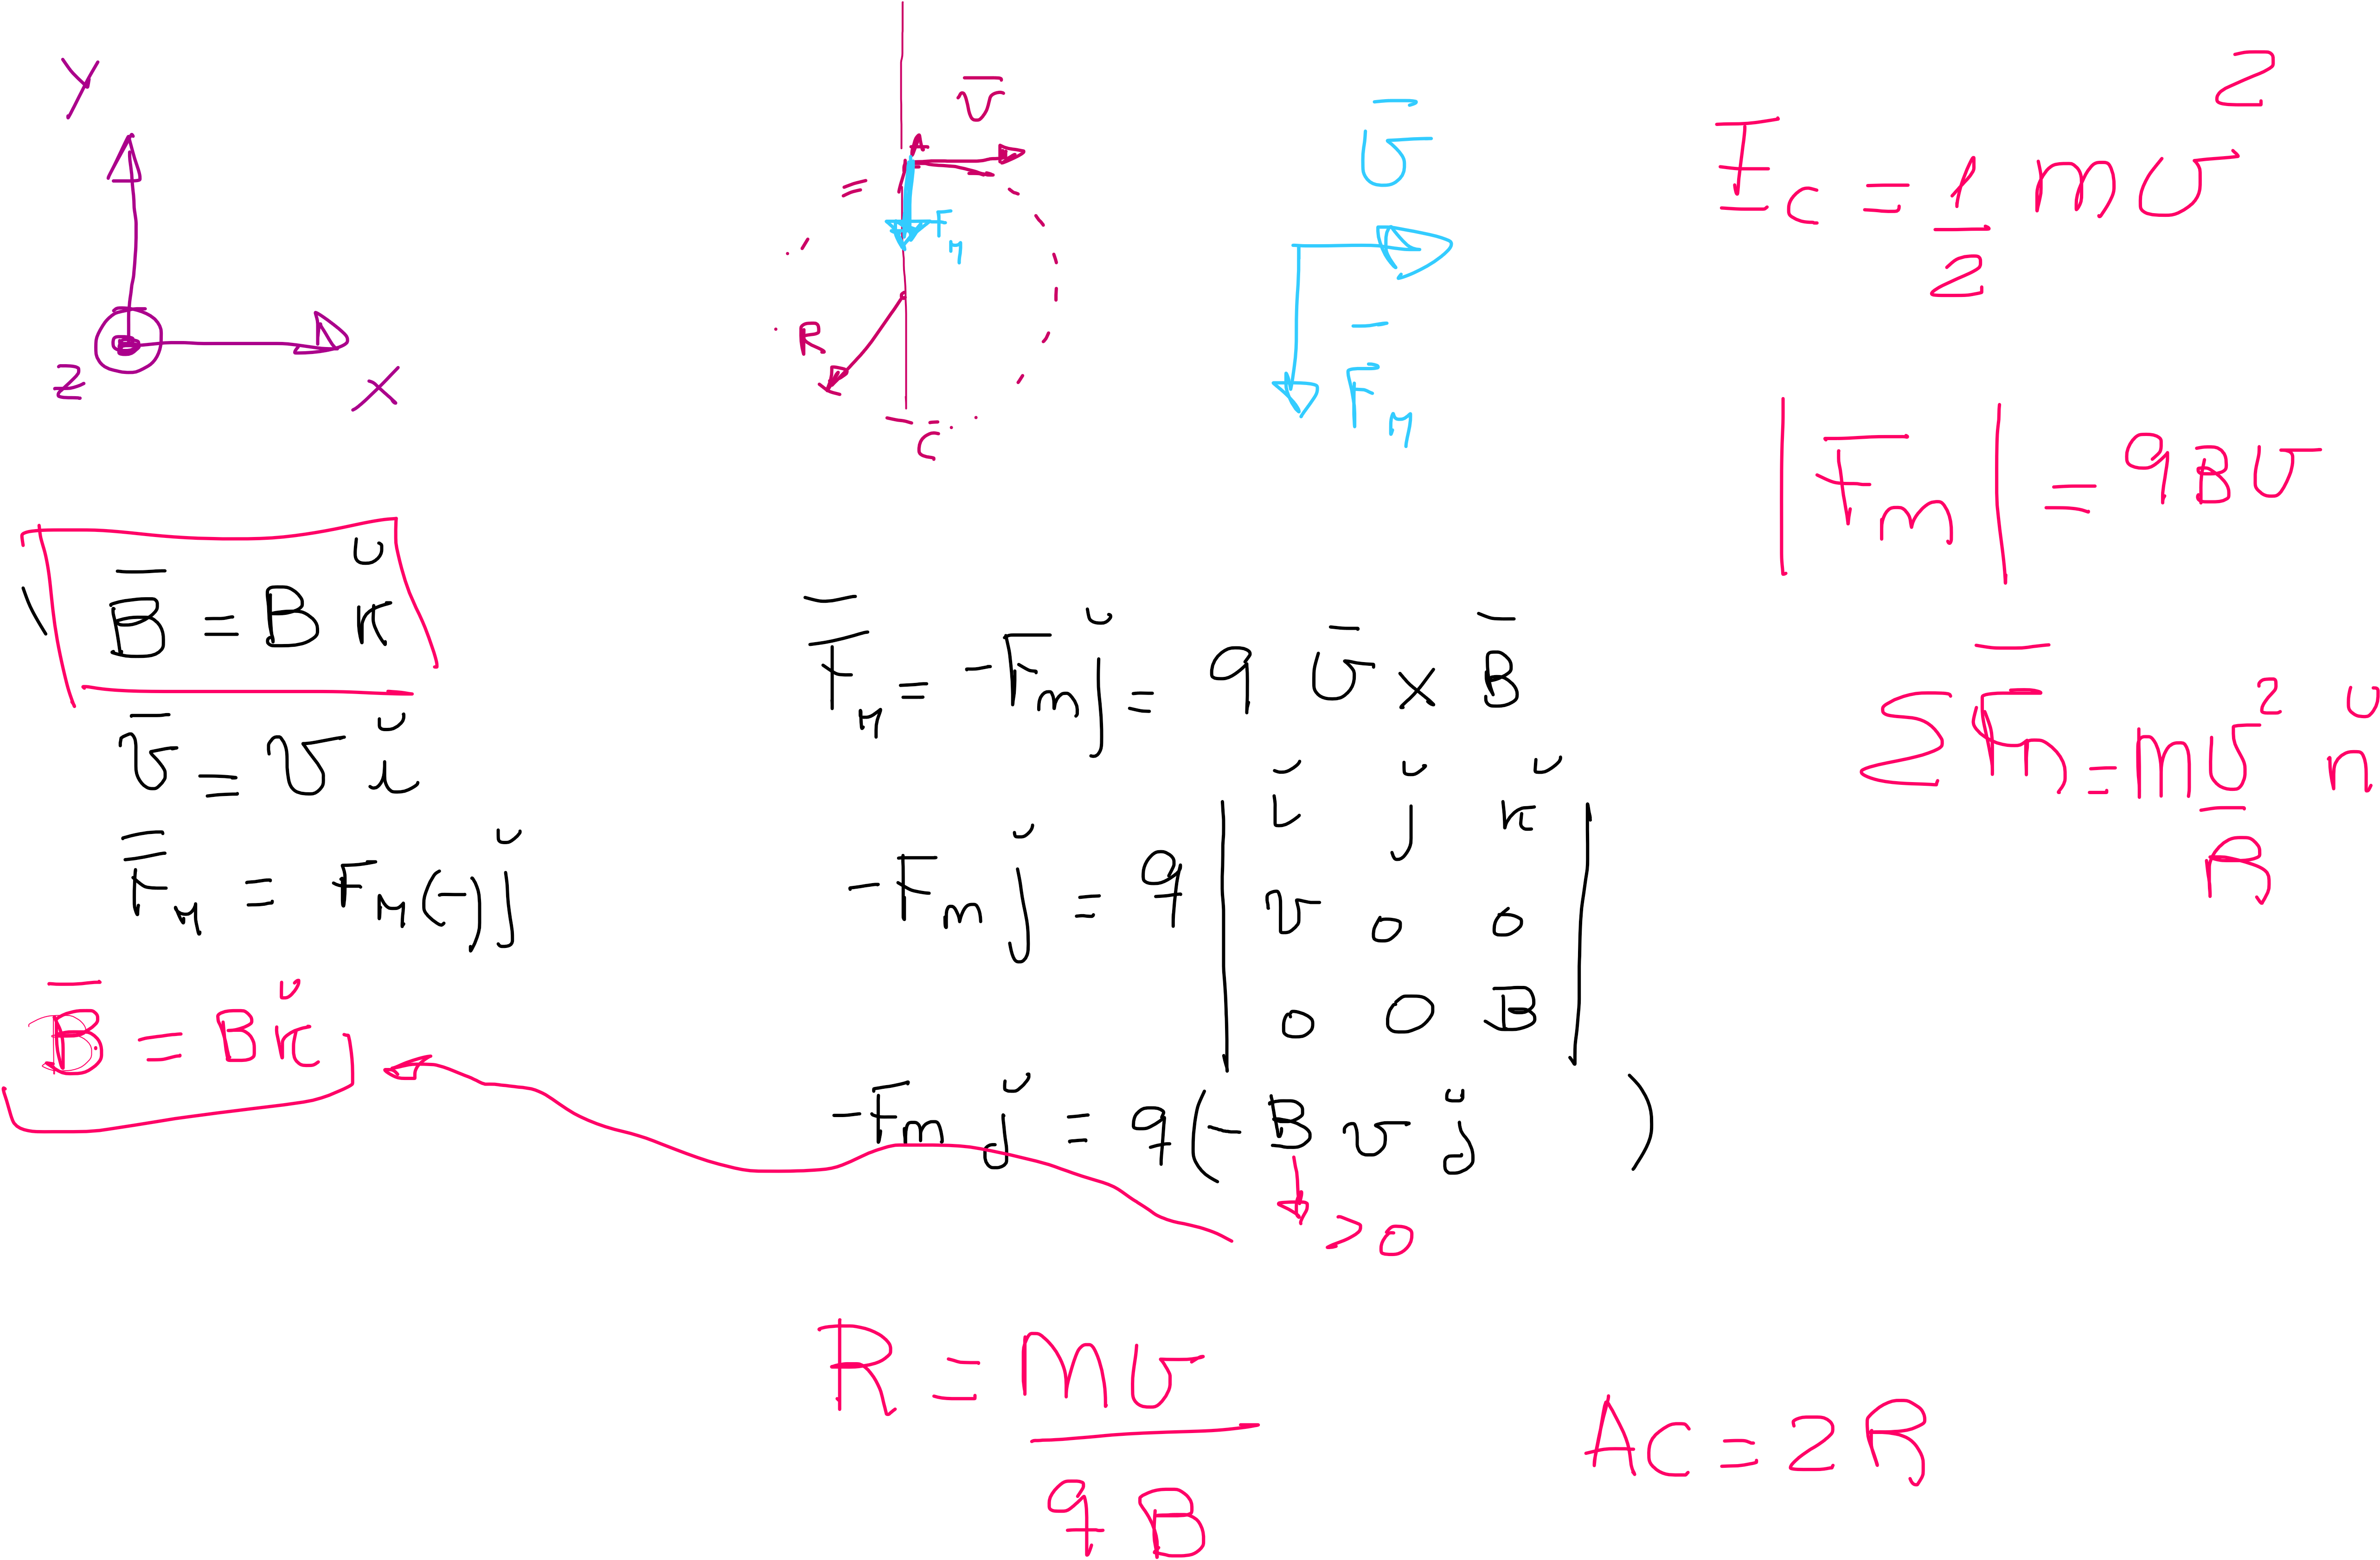


Slide 10
P 7 gn

Slide 11
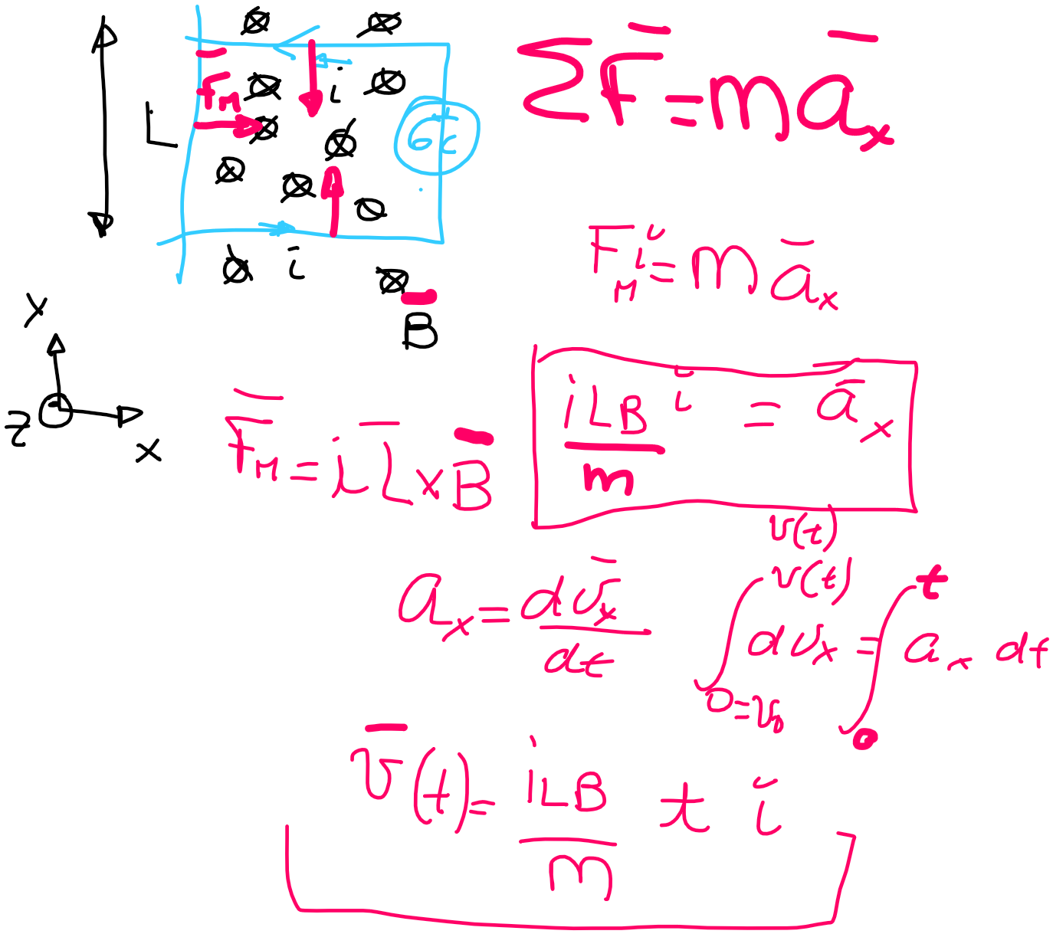

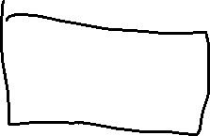



Slide 12
P 3 gn, planteo

Slide 13
